Slide 1
19-21 апреля 2019, п.Кавалерово

Slide 2
Что такое «Кавалеровская петля?»
Спортивно-туристское мероприятие для разного уровня участников, от полного «нуля» до «мастера спорта»
Бесплатная возможность принять участие частично (1-2 этапа - попробовать), так и в полной «петле» - показать себя.
Позволяет попробовать себя в различных направлениях спортивного туризма: дистанция пешеходная, маршрут пешеходный, дистанция на средствах передвижения (вело), дистанция водная (катамаран).
Позволяет принять участие в формате путешествия: восхождение на гору Острая, осмотр достопримечательностей Кавалеровского района, сплав по реке на любом доступном плавсредстве, пройтись по тропам района.
Посиделки у костра с гитарой, общение с туристами и судьями края.
Вечерний просмотр фото и видеоматериалов с мероприятия.

Slide 3
Дистанция всегда делается в виде петли, по принципу пешка+вело+сплав+веревки

Slide 4
Как проходит мероприятие:
Туристы из разных уголков нашего края съезжаются к вечеру пятницы в поселок Кавалерово. Ночуют в палатках на стартовой поляне или в помещении предоставляемом судейской бригадой.
С утра в субботу общий старт.
Далее за два дня прохождение нескольких этапов с отсечкой на время обеда, отдыха, ночевки.
В воскресенье к обеду все финишируют. ГСК раздает результаты, награждает.
С 16 часов разъезжаемся по домам

Slide 5
Этапы составляющие Кавалеровскую петлю:
Водный этап - сплав по реке Высокогорская или Кавалеровка.
Пешеходный этап – восхождение на вершину высотой около 800м.
Веревочный этап- переправа по горизонтальным перилам, подъем по веревке, спуск по веревке.
Велосипедный этап – преодоление дистанции на(с) велосипедом включающие в себя участки пути с асфальтовым покрытием, грунтовые дороги, тропы, бездорожье, водные преграды.
Туристское ориентирование на местности – преодоление лесного массива по карте с компасом
Ночевка в полевых условиях, готовка на газу или костре.

Slide 6
Водный этап- сплав на плавсредстве (командное)
Сплав на любом плавсредстве по участку реки шириной от 5 до 15 метров и глубиной от 0,3 до 1метра, дистанция составляет от 7 до 20 км, зачастую финиш водного этапа находится у моста.
Необходимое снаряжение: каска, весло, спасжилет, плавсредство, аптечка, перекус
Необходимы навыки управления лодкой (катамараном, плавсредством)

Slide 7
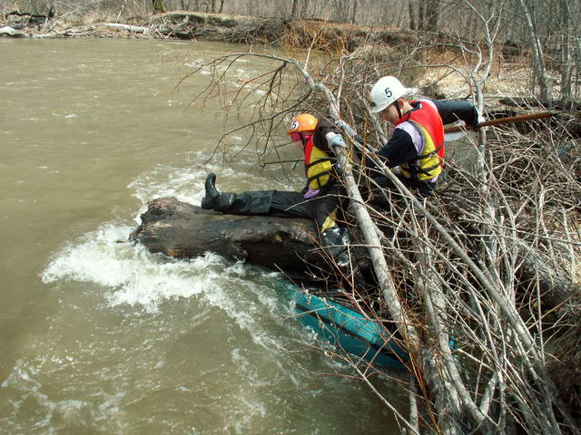
Водный этап – рекомендации:
«на воду» брать отдельный комплект одежды, который вымокнет и можно сложить в мешок вместе с плавсредством.
Найти на прокат или купить неопреновые носки или нижнюю часть неопрена. Апрель- вода холодная.
Не одевать сапоги, болотные сапоги или химзащиту, т.к. сложно потом вытащить такого человека из воды если выпадет.
Иметь запасное весло.

Slide 8
Пешеходный этап
Пешка может быть одним куском 20 км., или двумя 5км.+15км.
Пешеходка может быть в один из дней или оба дня.
В пешеходный этап могут включить элементы простейшего ориентирования
А так же элементы преодоления препятствий с помощью веревки (вверх, вниз, по горизонтали)
В пешеходный этап всегда включается подъем на вершину горы (не более 650 м. набора)

Slide 9
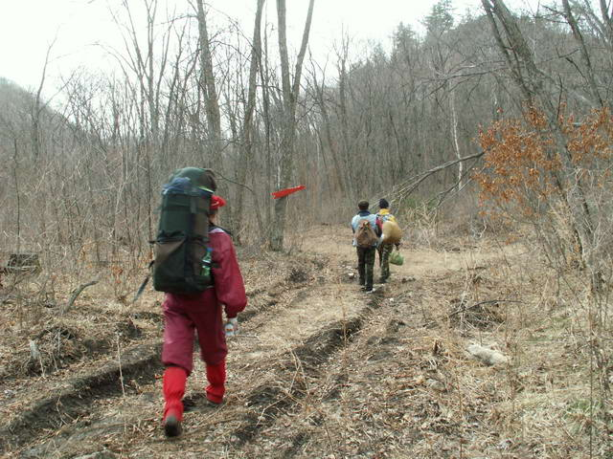
Пешеходный этап -рекомендации
Обязательно взять с собой компас, спички, фонарик и перекус, а так же по возможности ЖПС, куртку, аптечку.
Не смотря на простоту дистанции и вариантов «негде блудить» не оставлять напарника одного
Не выдумывать КП там, где их нет. Почти вся дистанция размечена указателями.
Не стесняться спрашивать дорогу у «мимо пролетающих» команд.

Slide 10
Веревочный этап – может включать в себя:
Подъем по веревке с помощью зажимов (техника командная) страховка верхняя (не более 30 метров)
Спуск по веревке (в.страховка) (не более 30 метров)
Переправа по горизонтальным перилам (не более 100 метров)
Спуск по наклонной веревке (Троллей) с грузом (около 100 метров)
Страховка напарника

Slide 11
Веревочный этап-рекомендации
Иметь с собой полный комплект снаряжения на каждого участника или оговорить иное с судьями.
Уметь страховать с верхней страховкой напарника.
Иметь с собой дополнительные прусики и карабины для крепления груза.
Работать на всех этапах в каске и перчатках
Что бы не «сжечь» кожу наденьте длинный рукав и штаны

Slide 12
Велосипедный этап
Велоэтап зачастую содержит в себе 20 км по асфальту и 20 км по грунтовым дорогам
В замен водного этапа могут повторно включить дополнительно 15 км вело.
Велосипеды в черте города сопровождаются ДПС
Наличие шлема на велоэтапе обязательно (любого)
Вероятно наличие (перевозка на себе) на велоэтапе снаряжения для веревочных этапов (в рюкзаке)

Slide 13
Велоэтап – рекомендации:
Обязательно с собой наличие запасной камеры и ремнабора каждому участнику.
Желательно каждой команде иметь и уметь пользоваться «выжимкой» для цепи
Перед заездом проверьте тормозную систему
Летчикам и спортсменам рекомендованы к использованию защита на колени/локти от падений.
Очки предохранят вас от попадания грязи и веток в глаза

Slide 14
Велоэтап –рекомендации:
Ноги и задняя часть спины после велоэтапа зачатую мокрая, рекомендовано наличие крыльев на вело.
На финише велоэтапа (или с собой в герме) имейте запасную сменную одежду , для продолжения соревнований (мокрую оставить вместе с вело)
При наличии отсечки времени, очистите и протрите велосипед
Если вы дорожите велосипедом – имейте группу поддержки которая заберет его .

Slide 15
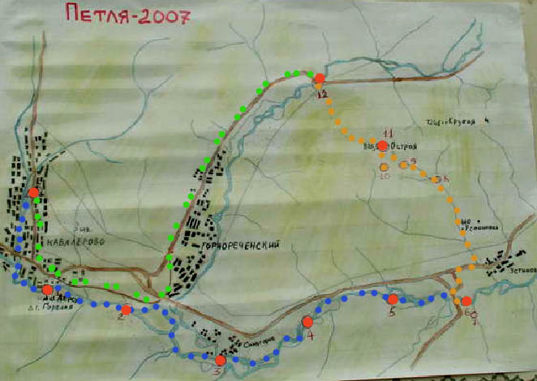
Карта «Кавалеровской петли»
Карта выдается судейской коллегией, зачастую с нанесенным маршрутом.
Последовательность этапов оговаривается перед стартом непосредственно
У детских и взрослых групп маршрут может не совпадать!
На карте не присутствуют некоторые существующие дороги и тропы!
В дополнение к карте некоторые повороты маркированы стрелками.

Slide 16
Опасности на соревнованиях
Клещи – присутствуют, прививка обязательна, с собой привезти копию справки. (если прививки нет, то участие на усмотрение ГСК)
Дикие и домашние животные: медведи, тигры, кабаны, собаки, быки, козлы – присутствуют.
Осыпи, скалы, завалы – возможность вывихов и переломов. Иметь навыки оказания первой помощи напарнику и аптечку.
Преграды на воде – заранее парковаться и обходить!

Slide 17
Снаряжение личное: Снаряжение командное:
Каска, перчатки – 1 шт
Велосипед с ремнабором-1шт
Рюкзак 2-3 шт
Гермомешок 3-4 шт
Спальник+коврик-1шт
Продовольствие и перекусы
Фонарик
Водный комплект одежды
Велосипедный комплект
Пешеходный комплект одежды
Спальный комплект одежды
Плавсредство+ремнабор – 1 шт
Весло 2 шт+1 запасное
Спасжилет 2 шт
ЖПС, компас -1 шт
Аптечка 2 шт
Палатка – 1 шт
Котелок 1 шт
Обвязка 2 шт
Жумар, кроль – 2шт
Карабины 10 шт
Спусковуха, прусик – 2шт

